Slide 1
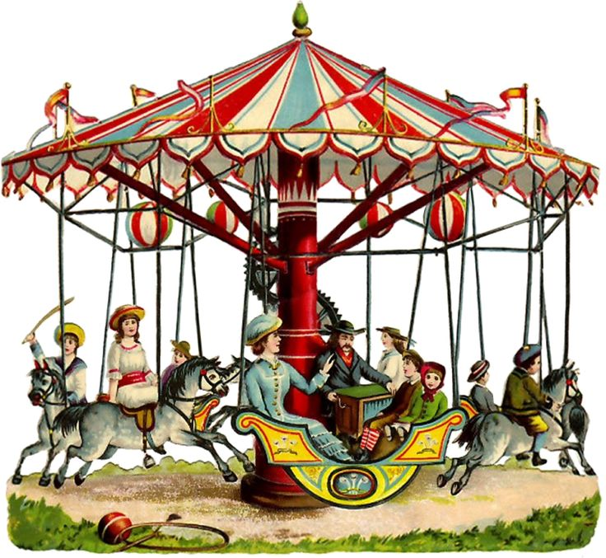
МУНИЦИПАЛЬНОЕ АВТОНОМНОЕ ОБЩЕОБРАЗОВАТЕЛЬНОЕ УЧРЕЖДЕНИЕ «ШКОЛА № 24 ГОРОДА БЛАГОВЕЩЕНСКА»
КВИЗ
по функциональной грамотности
в начальной школе
"ИСТОРИЧЕСКАЯ
КАРУСЕЛЬ"

Slide 2
РАУНД 1

Slide 3
РАЗМИНКА

Slide 4
1. Что в русской избе
занимало почётное место?
а) печь
б) стол
в) сундук

Slide 5
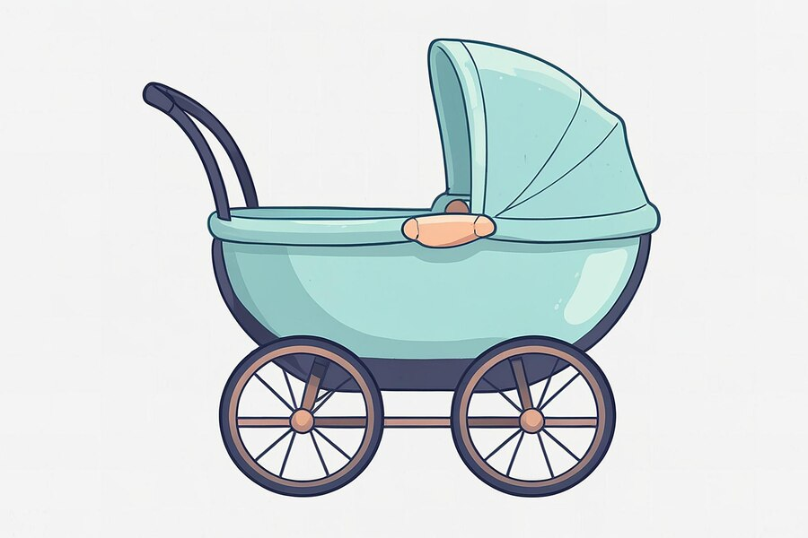
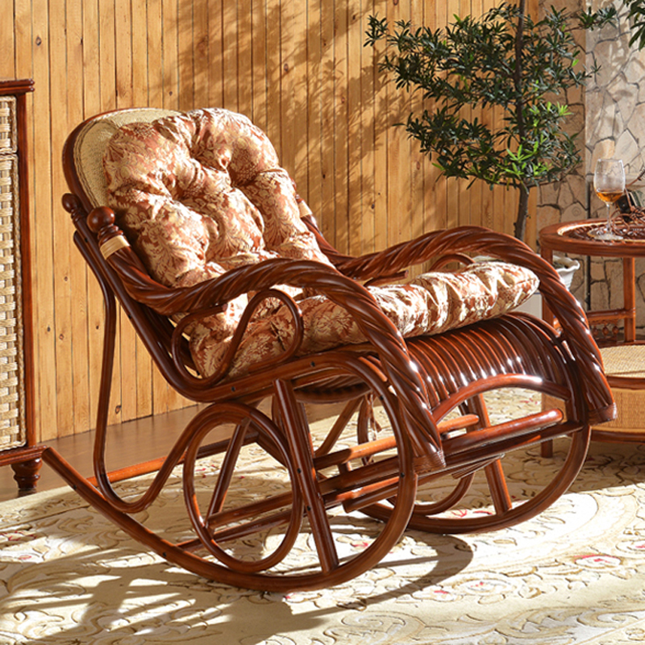
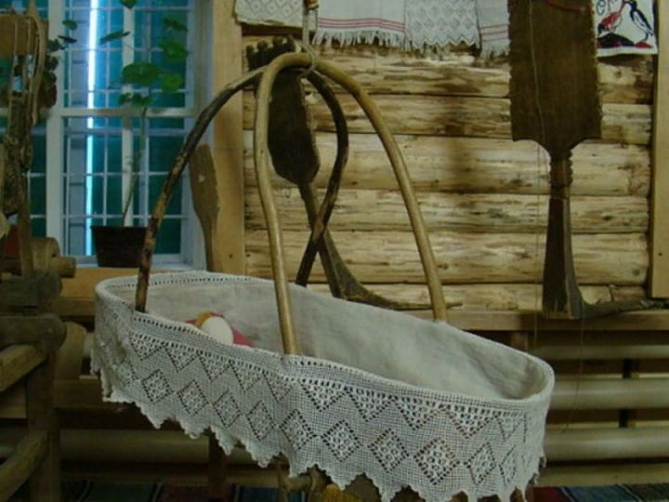
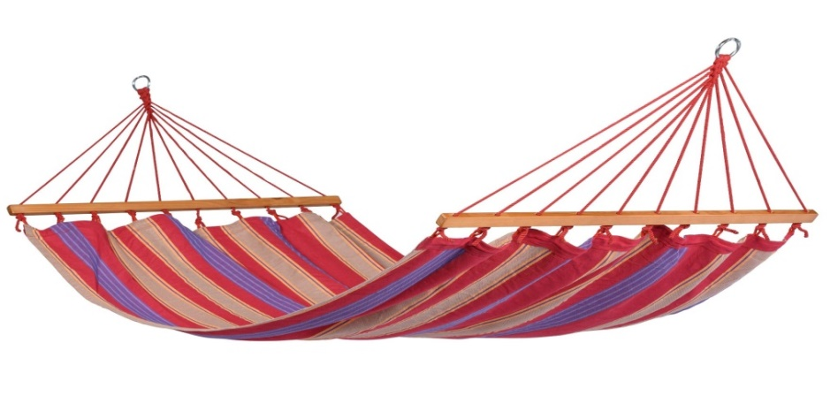
2. Как называлась подвесная колыбель?

Slide 6
3. Чем снаружи
закрывали окна
в крестьянской избе?
а) ставни
б) жалюзи
в) шторки

Slide 7
4. Как называлось место,
где люди покупали вещи,
кухонную утварь,
нужные предметы по хозяйству
и обменивались товарами?
На этом же месте также,
на определенной площадке, проходили аттракционы

Slide 8
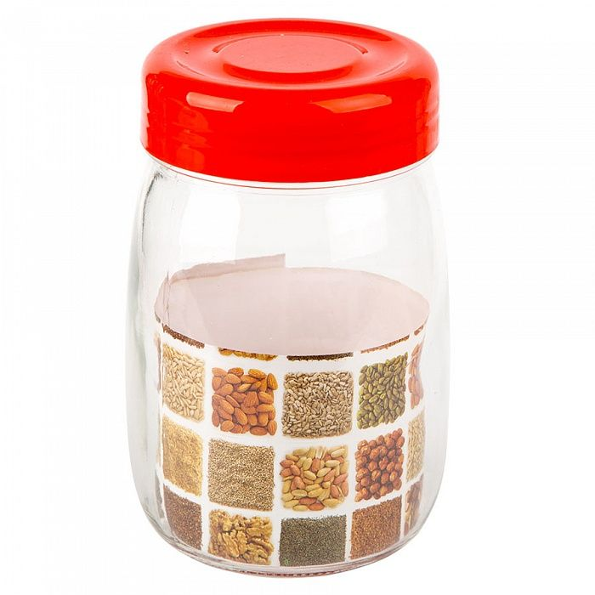
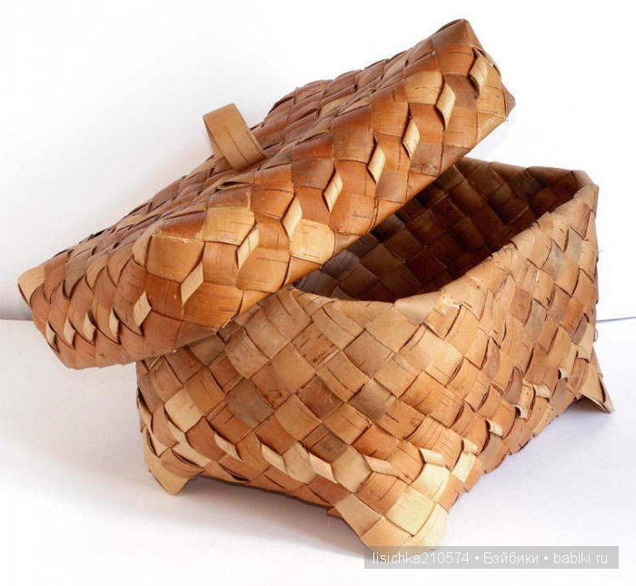
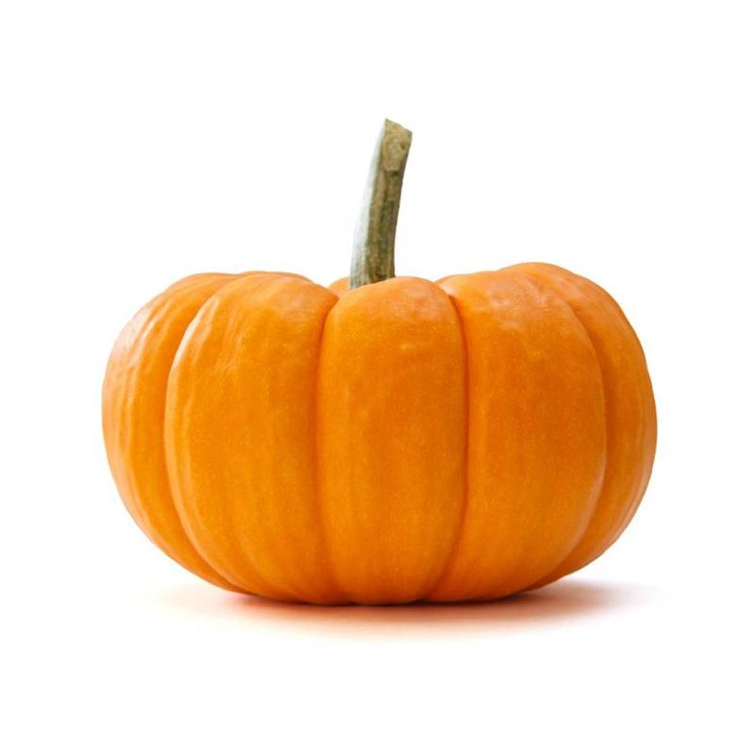
5. Этот материал охранял продукты
от насекомых, из него делали сосуды для хранения сыпучих продуктов, солонки, хлебницы, а ещё раньше
на них писали. Как называли необыкновенный материал?

Slide 9
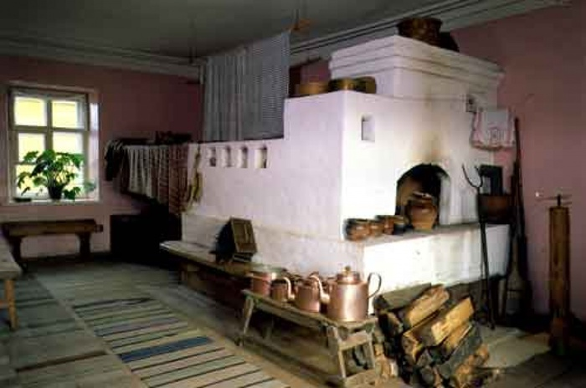
1. Что в русской избе
занимало почетное место?

Slide 10
2. Как называлась подвесная колыбель?
ЛЮЛЬКА

Slide 11
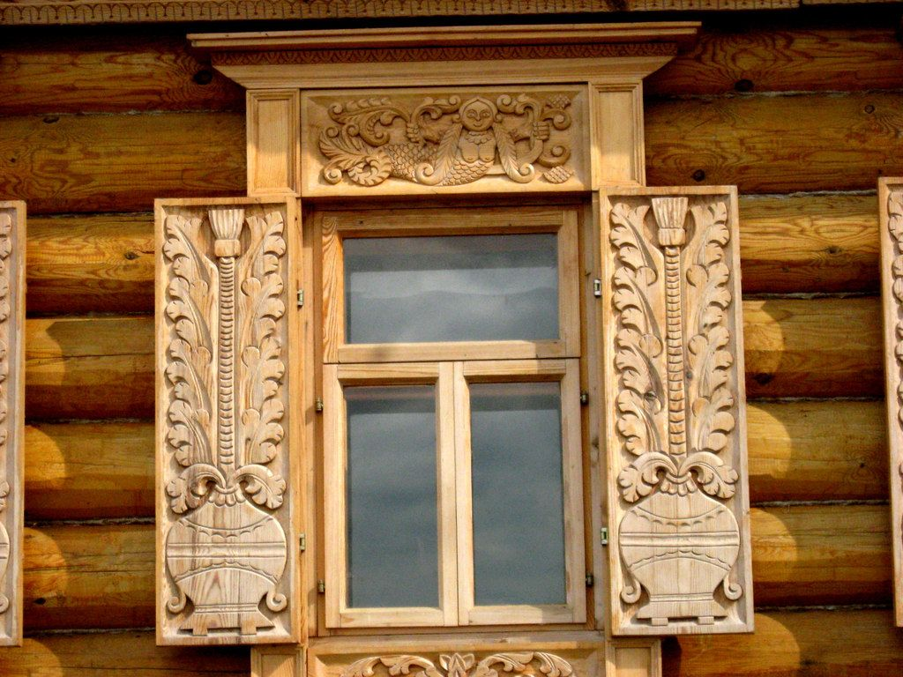
3. Чем снаружи закрывали окна в крестьянской избе?

Slide 12
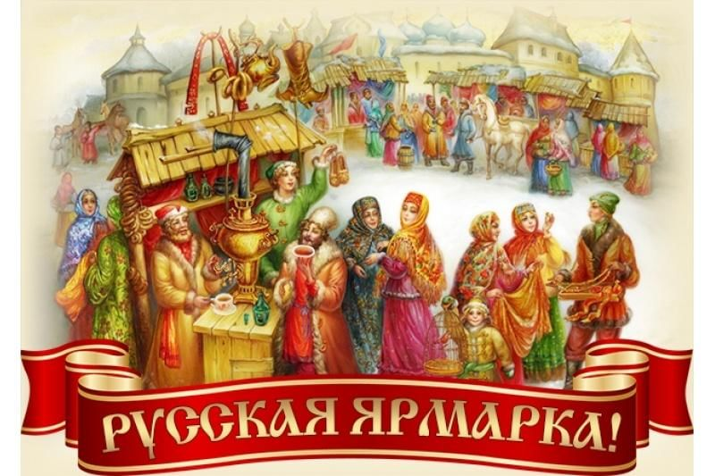
4. Как называлось место, где люди покупали вещи, кухонную утварь, нужные предметы по хозяйству и обменивались товарами? На этом же месте также, на определенной площадке, проходили аттракционы

Slide 13
БЕРЁСТА

Slide 14
РАУНД 2

Slide 15
МАТЕМАТИЧЕСКАЯ ГРАМОТНОСТЬ

Slide 16
Друзья-купцы собираются поехать отдохнуть и решают, в какой город
им отправиться. Помоги им выбрать самое выгодное предложение.
Поедут они на лошадях,
за день каждая лошадь съедает
ведро овса и пьет воду.
Воду можно набрать из колодца бесплатно, а овёс придется покупать.
Выберите верный вариант ответа

Slide 17
1 вариант: Новгород
Количество дней в пути -3
Ночевка на постоялом дворе – 70 грошей
Питание в трактире – 130 грошей в день
Ведро овса – 35 грошей
2 вариант: Смоленск
Количество дней в пути -2
Ночевка на постоялом дворе – 130 грошей
Питание в трактире – 150 грошей в день
Ведро овса – 45 грошей
3 вариант: Тамбов
Количество дней в пути -2
Ночевка на постоялом дворе – 140 грошей
Питание в трактире – 140 грошей в день
Ведро овса – 55 грошей

Slide 18
2.При царе Петре I монеты назывались:
10 копеек - «гривенник»
25 копеек - «полполтинник»
50 копеек - «полтинник»
100 копеек – «рубль»
Сколько копеек составляло два полтинника?
Сколько копеек составляло три полполтинника?
Сколько копеек составляло пять гривенников?
Сколько необходимо гривенников , чтобы получить два рубля?
Сколько необходимо полтинников, чтобы получить три рубля?

Slide 19
Наберите 100 рублей ровно 37-ю монетами.
Есть монеты
номиналом
1 и 10 рублей.

Slide 20
3.Мама решила отправиться за продуктами
в лавку. В таблице показана стоимость продуктов в лавке № 1 и в лавке № 2.
Сосчитай, сколько необходимо потратить
денег в лавках, внеси ответ в таблицу.
Лавка № 1 находится рядом,
а до лавки № 2 необходимо добираться
на повозке. Стоимость проезда
на повозке туда - обратно
обойдётся в 86 рублей. Где выгоднее
окажется приобрести продукты?

Slide 21
Наименование продуктов | Лавка № 1 | Лавка № 2
Мука (1 кг) | 35 руб. | 29 руб.
Капуста (1 кг) | 18 руб. | 18 руб.
Яблоки (1 кг) | 76 руб. | 54 руб.
Сахар (1 кг) | 40 руб. | 35 руб.
Молоко (1 л) | 70 руб. | 67 руб.
Яйца (десяток) | 57 руб. | 51 руб.
Всего

Slide 22
4.В таблице даны доходы семьи. Определи какой остаток средств будет у семьи, когда они потратят деньги на запланированные расходы.
Какие незапланированные расходы
может позволить себе семья?
мама | пекарь | доход | 25 рублей
папа | извозчик | доход | 50 рублей
бабушка | нянька | доход | 20 рублей
сын | подмастерье | доход | 5 рублей
Итого:

Slide 23
Расходы запланированные:
-продукты на месяц - 15 р.;
- отопление избы - 20р.;
- хоз. товары - 15 р.
Не запланированные расходы:
- лекарства - 10р.;
- отдых- 15р.;
- поездки- 15р.
- ремонт избы- 35р.;
- новые вещи- 15р.;
- игрушки- 10р.

Slide 24
РАУНД 3

Slide 25
ЕСТЕСТВЕННО-НАУЧНАЯ ГРАМОТНОСТЬ

Slide 26
1. Из прошлого в настоящее
1. Земляная засыпка наружной нижней части
крестьянского жилища для его утепления, обычно с ограждением из жердей и досок.
2. Кружевная ткань на кровати
3. Сооружение из венцов бревен
4. Предмет обстановки - неподвижная
скамья, толстая, длинная доска для
сидения.

Slide 27
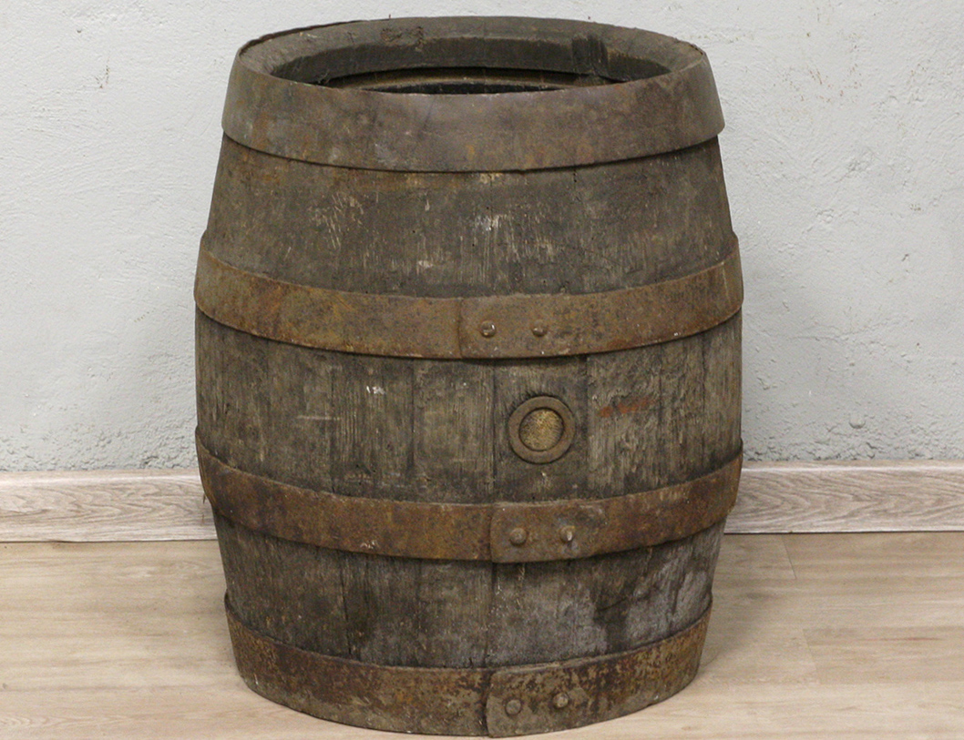
2. Заморочки
из старинной бочки

Slide 28
Лыковая обувь русских крестьян
на онучах.
Популярнейший в народе,
прежде всего в крестьянстве, струнный щипковый музыкальный инструмент.
3. Приспособление для переноса ведер.
4. Металлическое приспособление для размешивания углей в печи, сгребания жара.
5. Глиняный сосуд для хранения и подачи молока на стол.

Slide 29
3. Предметы старины далёкой
1. Им разглаживают холсты.
2.Рогат –да не бык, Хватает –да не ест, Людям отдаёт, Сам на отдых идёт. 3.Кланяется,кланяется, Придёт домой растянется.

Slide 30
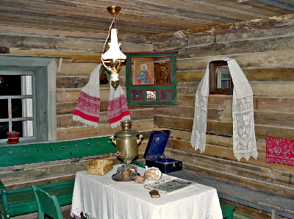
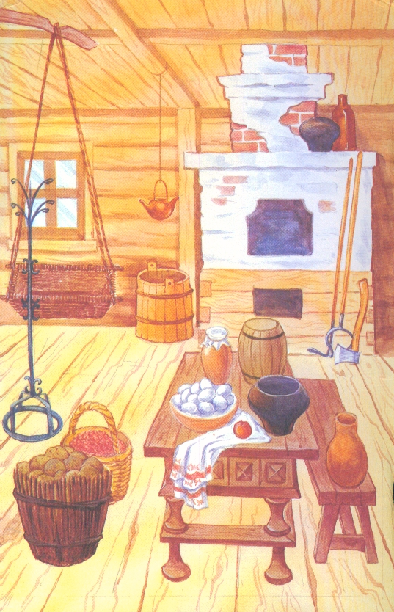
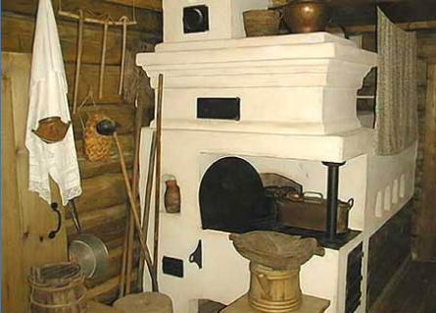
4.Интерьер старинной
крестьянской избы

Slide 31
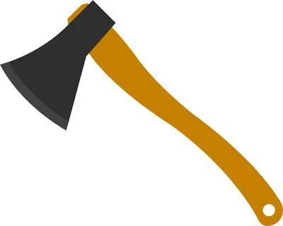
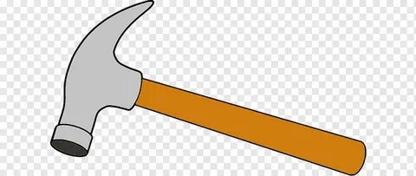
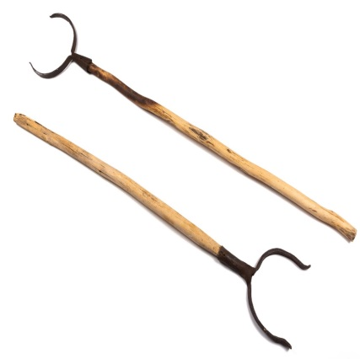
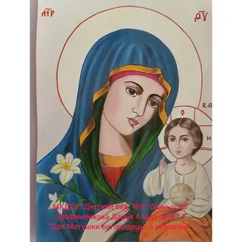
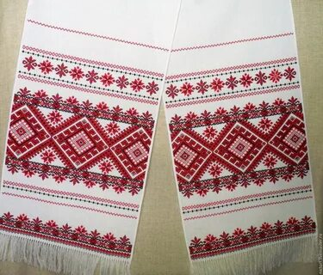
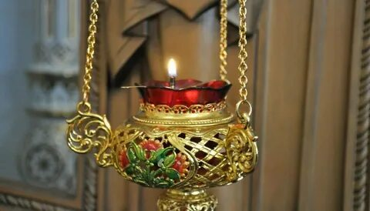
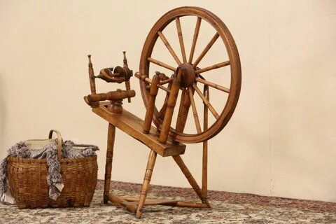
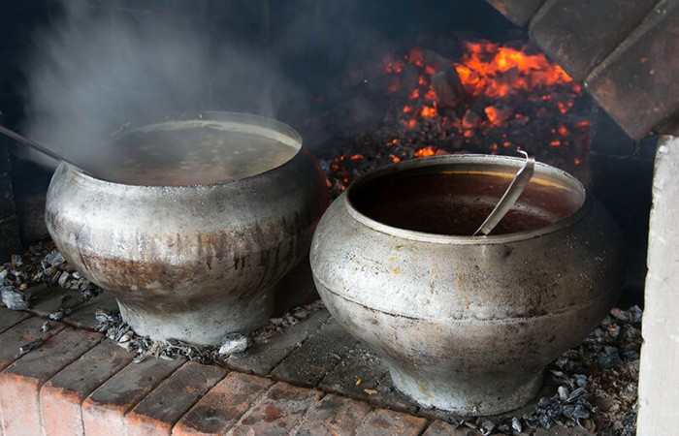
.

Slide 32
5. В гостях у домового

Slide 33
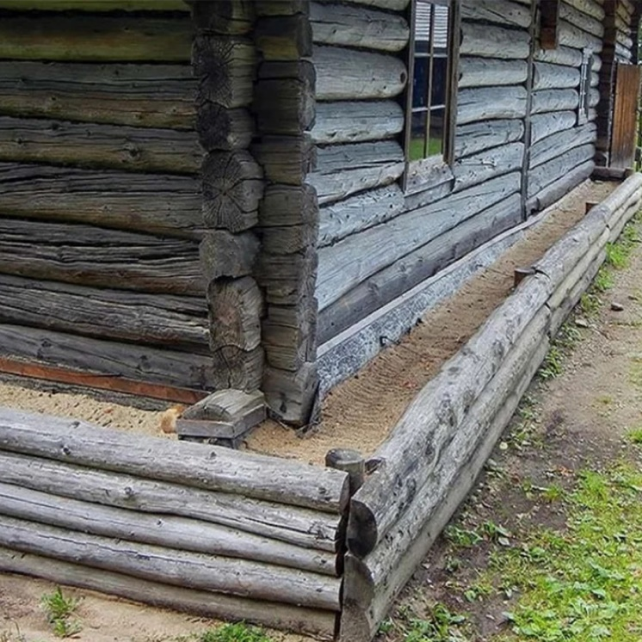
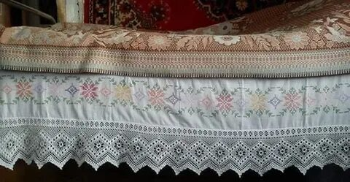
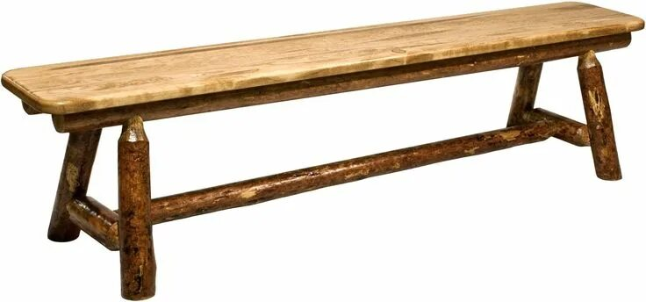
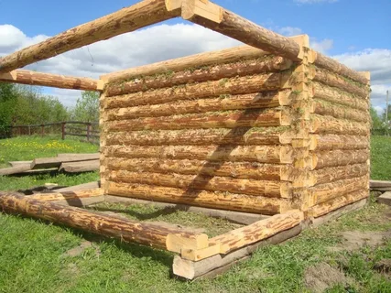

Slide 34
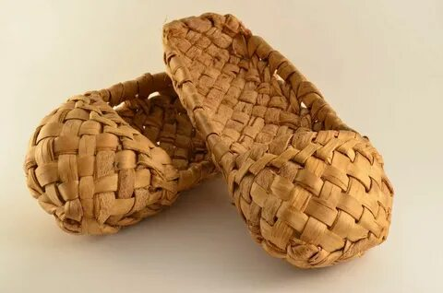
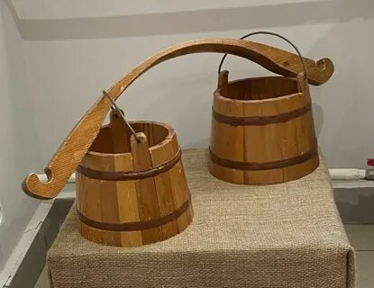
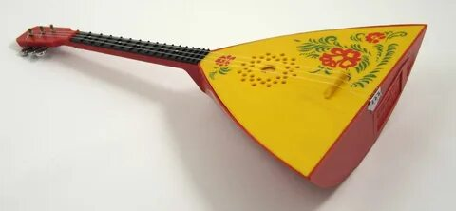
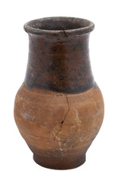
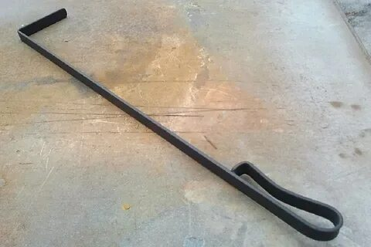

Slide 35
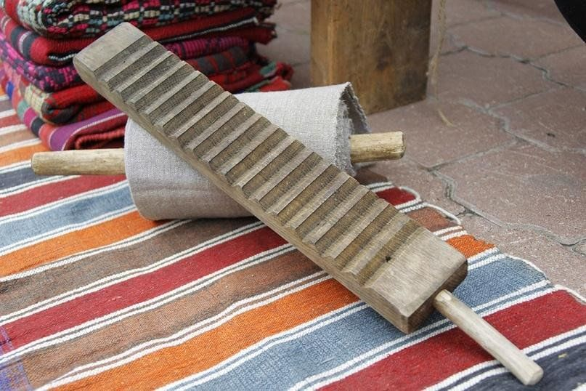
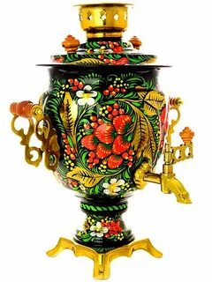
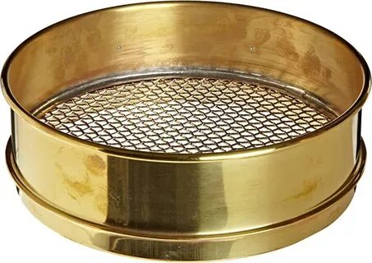
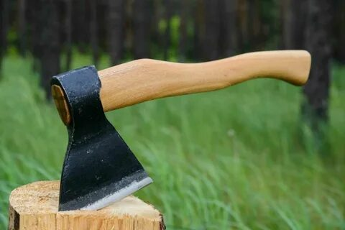

Slide 37
РАУНД 4

Slide 38
ФИНАНСОВАЯ ГРАМОТНОСТЬ

Slide 39
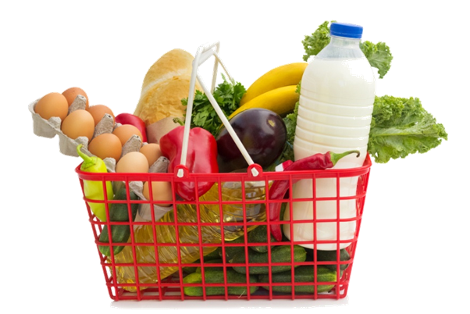
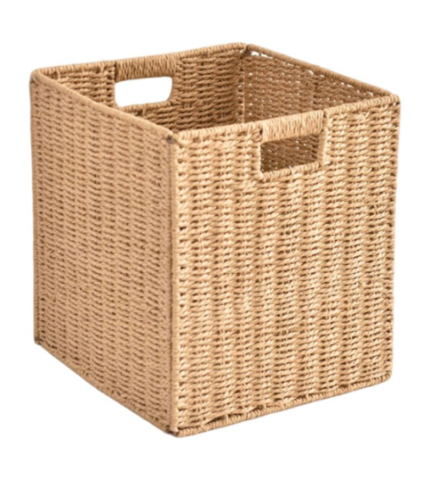
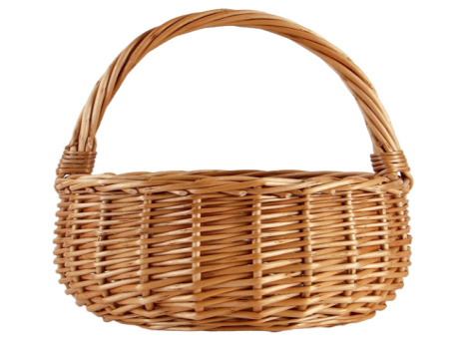
1. Какой из трёх предложенных вариантов является
потребительской корзиной?

Slide 40
2.Рассмотри таблицу средних цен на картофель и яйца в разных губерниях России
 | Амурская губерния | Приамурский край | Самарская губерния
Картофель, цена за 1 кг | 5 грошей | 4 гроша | 2 гроша
Яйца, цена за 1 дес. | 8 грошей | 9 грошей | 5 грошей
Семья крестьянина проживает в Амурской губернии. Он решил узнать, сколько грошей за год должна будет потратить его бабушка на эти продукты, если она купит такое их количество, которое предложено в потребительской корзине.
Выполните вычисления, запишите ответ.

Slide 41
3. Выбери верные утверждения.
Для подтверждения своего выбора пользуйтесь данными таблицы.

Slide 42
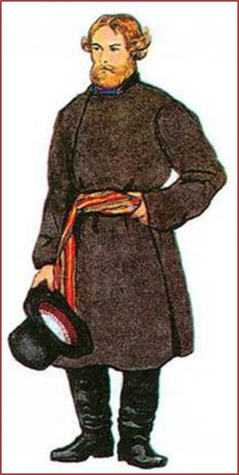
4.Решил крестьянин купить себе новый зипун. Думает: «Буду из 100 гривенников, которые мне платит боярин, покупать хлеб и квас, а оставшиеся 20 гривенников откладывать
в копилку.» Прошло 6 месяцев, он покупает хлеб
и квас, а в копилку кладёт уже не 20 гривенников, а 10 гривенников.
Выскажите своё предположение:
почему уменьшилось количество
гривенников,
которое крестьянин теперь может
положить в копилку?

Slide 43
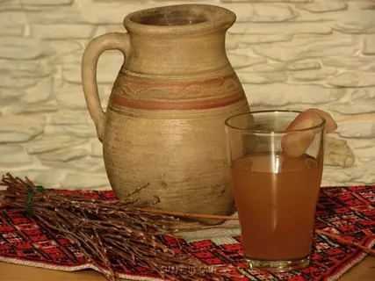
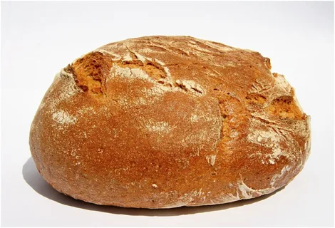

Slide 44
5. Дополни предложение

Slide 46
5 * 80 = 400 (грошей)- стоимость картофеля
200 : 10 = 20 (десятков) – яиц
8 * 20 = 160 (грошей) – стоимость яиц
400 + 160 = 560 (грошей)

Slide 50
РАУНД 5

Slide 51
ЧИТАТЕЛЬСКАЯ ГРАМОТНОСТЬ

Slide 52
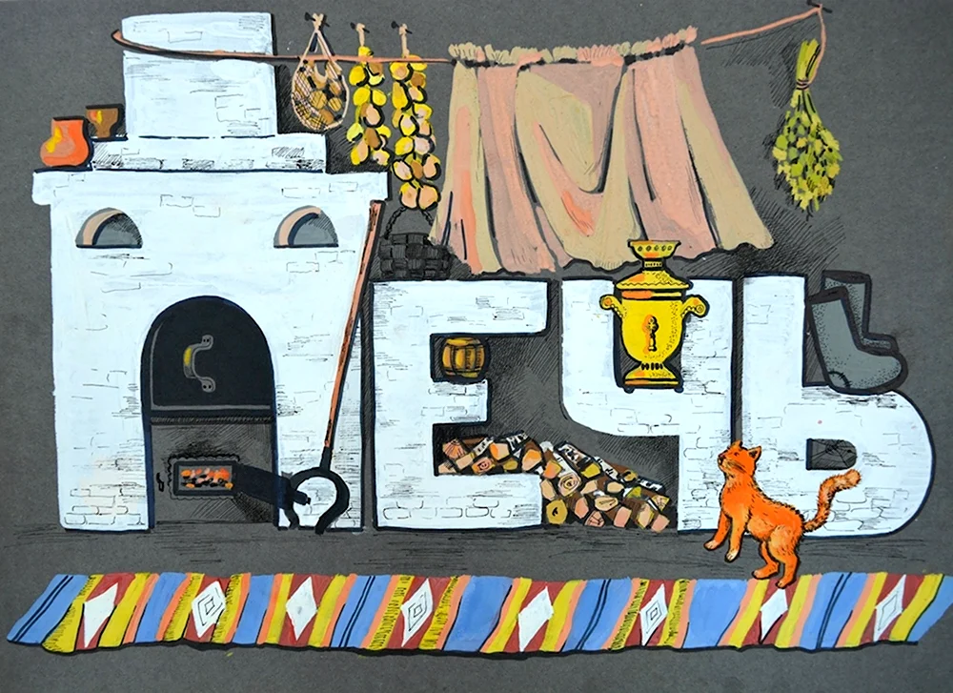

Slide 54
Учёные исчисляют возраст предка русской печи многими тысячелетиями. Впервые человек поместил огонь под глиняный свод ещё в каменном веке. На Руси первые глиняные сводчатые печи строились в X–XI веках, а свой привычный, традиционный облик они обрели к XVIII веку.
Печники на Руси пользовались большим уважением. Ведь печка играла огромную роль в жизни каждой семьи. Она обогревала дом, в ней готовили еду, а на лежаке грелись, вернувшись домой с мороза, или лечились от простуды. Поэтому обильное угощение печника считалось обязательным: он мог сделать добротную печь, которая прослужит много лет, но мог и навредить. Достаточно неправильно положить кирпич или спрятать в трубе пустую бутылку, и жизнь хозяев станет невыносимой – печь начнет гудеть и свистеть, а дым пойдёт не в трубу, а в дом.
В древности русские печки, как, впрочем, и европейские, топились «по-чёрному». Дым выходил в избу, обогревая помещение, а затем испарялся через специальное отверстие, которое называлось устье. Причём дым не только грел избу, но и уничтожал насекомых. Со временем начали использовать вытяжные трубы, которые изготавливали из дерева. Но они были пожароопасными. По указу Петра Первого трубы стали делать из кирпича. Их нужно было регулярно чистить. Кроме печников, в крупных городах России появились ещё и трубочисты.
С помощью печки наши предки предсказывали погоду. Считалось, что если в ней сильная тяга, то ударят сильные морозы. А слабая печная тяга, наоборот, к оттепели. Если дрова начинали в печке шипеть, это говорило о приближении сильного бурана.

Slide 55
1.Найди и отметь верные утверждения.
На Руси первые глиняные сводчатые печи строились уже в XVIII веке.
По указу Петра Первого стали делать вытяжные трубы, которые изготавливали из дерева.
Первые вытяжные трубы были пожароопасными.
Люди верили: если в печке сильная тяга, то ударят сильные морозы.
Если дрова начинали в печке шипеть, это говорило о приближении оттепели.

Slide 56
2.Запишите, используя текст, какое назначение имела русская печь
1)____________________________________
2)____________________________________
3)___________________________________
4)__________________________________
5)___________________________________
6)___________________________________
7)___________________________________
8)____________________________________

Slide 58
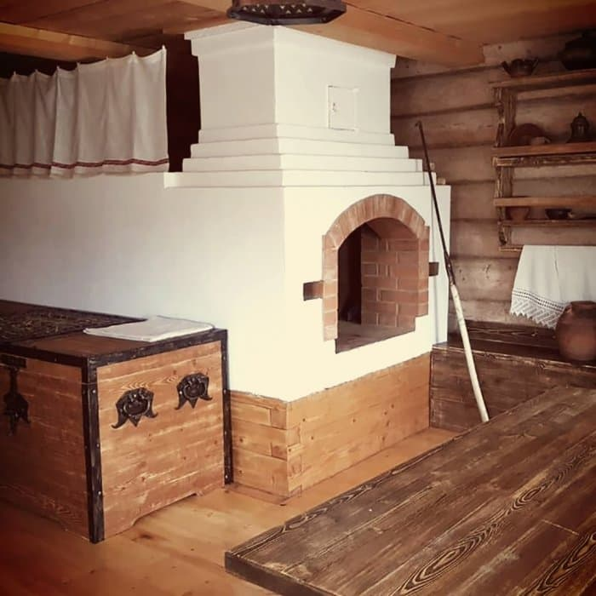
3.Найдите на рисунке и обозначьте цифрами части печи:
1) лежанка
(место для сна) 2) труба
(выход дыма) 3) устье
(варочная
камера)

Slide 59
4.Выпиши из текста названия профессий. Чем занимаются люди этих профессий?
_____________________________________
______________________________________

Slide 60
5. Предметы, связанные с русской печью- кочерга, ухват, хлебная лопата, помело, чугунок
Дополни предложения словами
Специальная посуда для печи, в которой готовили еду- ____________________________. Её ставили в печь и при температуре 200 градусов шёл процесс приготовления пищи. По весу он тяжёлый, так как сделан из _______________.
Чтобы достать раскаленную посуду из печи, требовался специальный инструмент - _____________________________ .
При помощи __________________________________ в печь сажали хлеба и пироги, а также вынимали их оттуда.
Перед посадкой хлебов в печь, чтобы очистить печь от золы и угля, использовали длинный железный прут с загнутым концом - ___________________________.
Для обметания и прочищения дымохода в печи использовали длинную палку с привязанным к ней на конце пучком хвойных веток, мочала, тряпок - ____________________.

Slide 61
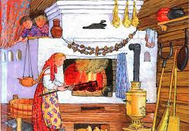
Обозначь цифрами предметы на картинке:
1-кочерга, 2-ухват, 3-хлебная лопата, 4-помело, 5-чугунок

Slide 62
Предметы, связанные с русской печью

Slide 63
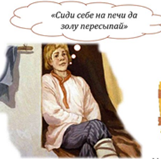
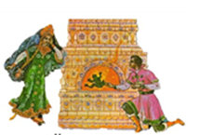
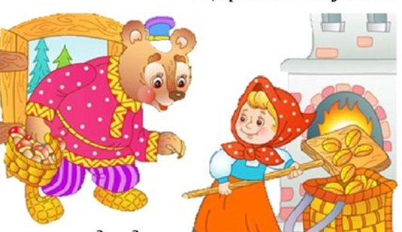
Отгадайте сказки:

Slide 65
СПАСИБО
ЗА
ИГРУ!

